Slide 1
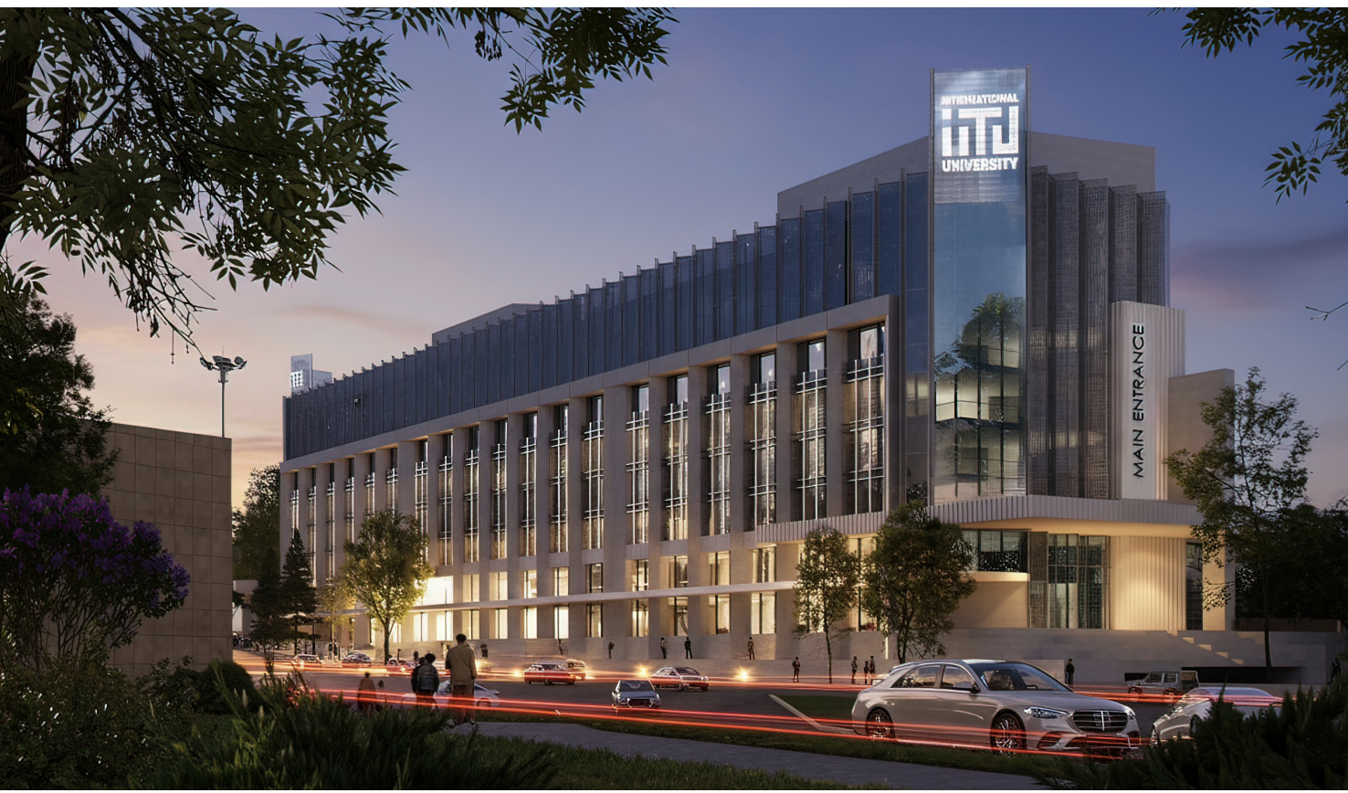
INTERNATIONAL
UNIVERSITY
НЕЛЬЗЯ АВТОМАТИЗИРОВАТЬ ХАОС
ЭФФЕКТ ДИНАМО-МАШИНЫ
Искусственный интеллект и настоящая автономия вузов
Биғари Р.А., доктор PhD
Президент МУИТ

Slide 2

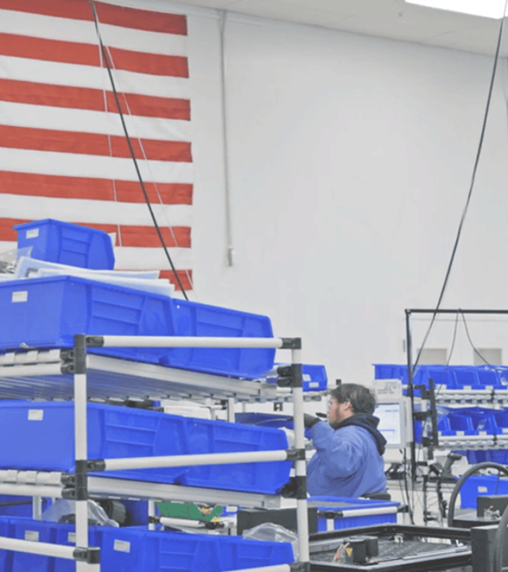
ДВИГАТЕЛЬ НОВЫЙ,
КОНВЕЙЕР СТАРЫЙ
Покупка серверов и доступ к ChatGPT не дают роста качества. ИИ — это не просто новый мотор. Чтобы получить отдачу, необходимо перепроектировать всю архитектуру обучения.
Простая замена лекций на алгоритмы ведет к деградации.

Slide 3

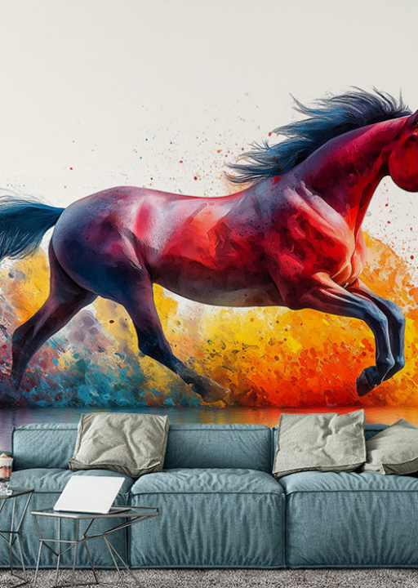
ЧЕТЫРЕ БАРЬЕРА
ТРАНСФОРМАЦИИ
01. Инерция ГОСО
02. Кадры
Обновление технологий — месяцы. Согласование РУП — полгода.
Абсурдное требование степени PhD от практиков из ИТ-индустрии.
03. Инфраструктура
04. Контроль
Проверки квадратных метров библиотек вместо доступа к GPU.
Письменные тесты и эссе абсолютно уязвимы перед алгоритмами.

Slide 4
СМЕНА ПАРАДИГМЫ
КОНТРОЛЯ ЗНАНИЙ
ВЧЕРА (УЯЗВИМО)
ЗАВТРА (СИНЕРГИЯ)
Оценка продукта
Оценка процесса
✖ Фокус на финальный код/эссе.
✔ Анализ истории правок и логики промптов.
✖ Алгоритм выполняет работу за студента.
✔ Обязательная устная защита результатов.
✖ Скрывает реальный уровень компетенций.
✔ ИИ используется как легальный инструмент.

Slide 5
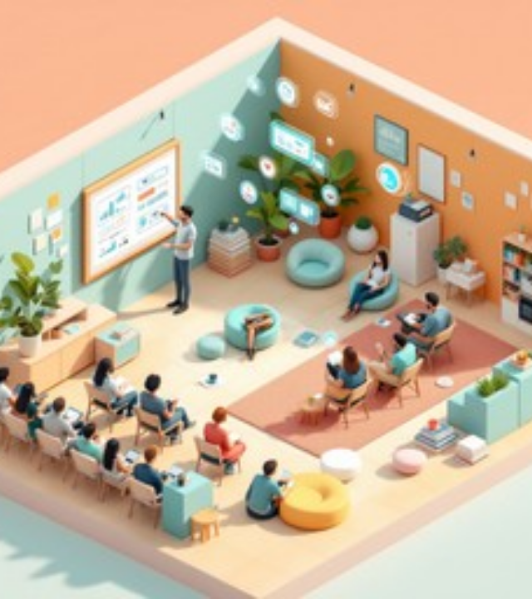
КОНЦЕПЦИЯ
AI + X
Технологическое двуязычие
Переход от передачи знаний к проектному обучению. Выпускник (экономист, юрист, биолог) должен одинаково свободно владеть своей предметной областью (X) и архитектурой данных (AI).
Синтез навыков, а не просто доступ к кнопке.

Slide 6
ТРИ УРОВНЯ ТРАНСФОРМАЦИИ ВУЗА
01. Инфраструктура
02. Студент
03. Ректорат
Автоматизация процессов и интеграция микросервисов для высвобождения времени преподавателей.
Переход к индивидуальным траекториям. Локальные LLM-модели как круглосуточные тьюторы.
Управление на основе данных. Переход от констатации корреляций к причинно-следственному ИИ (Causal AI).

Slide 7
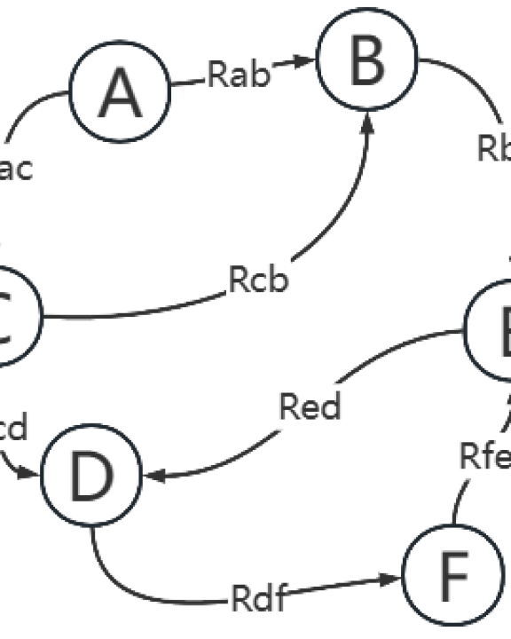
ОТ КОНТРОЛЯ
К САМОРЕГУЛЯЦИИ
Ассоциация вузов как СРО
Взаимный аудит: Peer Review ИИ-программ силами консорциума.
Отказ от ГОСО: Переход к рамочным стандартам.
Ответственность: Академическое сообщество гарантирует качество рынку.

Slide 8
УНИВЕРСИТЕТ, КОТОРЫЙ НЕ МЕНЯЕТ АРХИТЕКТУРУ, НЕ ПОЛУЧИТ ЭФФЕКТА ОТ ТЕХНОЛОГИЙ.
Приглашаем к созданию совместных лабораторий в МУИТ.
INTERNATIONAL
UNIVERSITY

